Slide 1
المعمل التاسع
التنوع الحيوي
(الجزء الأول)

Slide 2
أسس تصنيف وتسمية الكائنات الحية
قام العالم السويدي كارلوس لينيوس بوضع طريقة التسمية الثنائية والذي لا يزال يستخدم حتى الآن ويهدف إلى تسمية أي نوع نباتي أو حيواني بإسم لاتيني يتكون من مقطعين، المقطع الأول يشير إلى اسم الجنس (genus) والمقطع الثاني يشير إلى اسم النوع (species).
مثال: الضفدع: Bufo regularis بمعنى أنه ينتمي لجنس الضفادع Bufo من نوع regularis.
نبات الفول: Vicia faba بمعنى أنه ينتمي لجنس نبات الفول Vicia من نوع faba.

Slide 3
المبادئ الأساسية في نظام التصنيف والتسمية
وضع لينيوس ثلاثة مبادئ أساسية لنظام التصنيف والتسمية وهي:
استعمال اللغة اللاتينية في تسمية الكائنات الحية نظرا لأنها لغة قديمة لا يتحدث بها عامة الناس وبذلك لن يحدث فيها تغيير أو تحريف.
استعمال طريقة التسمية الثنائية لتسمية الكائنات الحية.
استعمال المراتب التصنيفية وهي مرتبة من الأكبر إلى الأصغر كالتالي:
مملكة – شعبة – طائفة – رتبة – عائلة – جنس – نوع

Slide 4
كما قام كارلوس لينيوس بتعريف النوع كالتالي:
يعرف النوع بأنه "مجموعة من الأفراد المتشابهة في خصائص التركيب والوظائف، ويمكنها التناسل والتزاوج فيما بينها لتنتج أجيالا خصيبة قادرة على التناسل والتزاوج مرة أخرى".

Slide 5
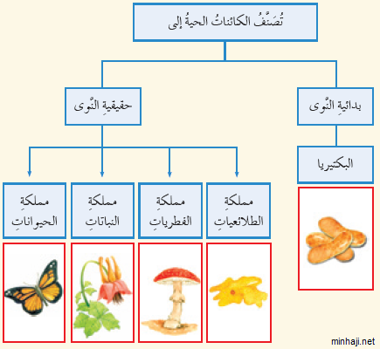
من أهم نظم التصنيف المعمول بها الآن هو نظام الخمس ممالك حيث تقسم الكائنات الحية إلي خمس ممالك تصنيفية وهذه الممالك هي: البدائيات / الطلائعيات / الفطريات / النبات / الحيوان.

Slide 6
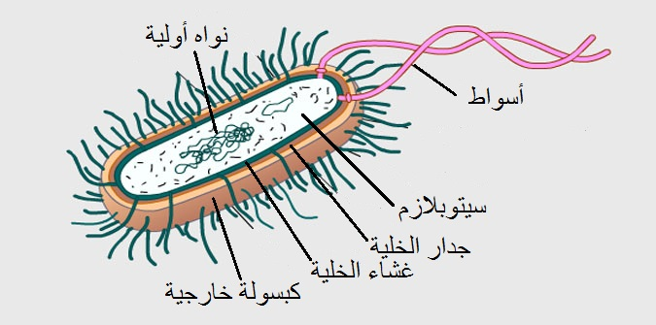
مملكة البدائيات(Monera)
يتركب جسمها من خلية واحدة (تركيبها بدائي).
تحتوي على نواه أولية (بدون غشاء النواه وبدون نوية) لذا تسمي بدائيات النواة(Prokaryotes) مثل البكتريا والسيانو بكتريا.
جميع الممالك عدا مملكة البدائيات تحتوي على أنوية حقيقية (محاطة بغشاء النواه وبها نوية) لذا تسمى حقيقيات النواة .(Eukaryotes)

Slide 7
مملكة الأوليات (الطلائعيات)(Protista)
أغلب كائنات هذه المملكة وحيدة الخلية (Unicellular) والقليل منها عديدة الخلايا(Multicellular) ولها أنوية حقيقية مثل الطحالب والبروتوزوا .(protozoa)
من أمثلة البروتوزوا (أو ما يطلق عليه بشكل عام الكائنات الأولية) الأميبا.
مملكة الفطريات (Fungi)
كائنات هذه المملكة وحيدة الخلية أو عديدة الخلايا.
من أمثلتها فطر عفن الخبز وفطر عش الغراب.
كائنات هذه المملكة تمتص غذائها من أجساد الكائنات الأخرى الحية أو الميتة.

Slide 8
مملكة النبات(Plantae)
كائنات تصنع غذائها بنفسها عن طريق عملية البناء الضوئي لإحتواها علي مادة الكلوروفيل الصبغية التي لها القدرة علي الاستفادة من ضوء الشمس وتحويل الماء وثاني أكسيد الكربون إلى مواد عضوية وينطلق الأكسجين كناتج ثانوي لهذه العملية.
مملكة الحيوان(Animalia)
كائنات لا تستطيع صنع غذائها بنفسها بل تتغذي علي النباتات أو الحيوانات الأخرى وتنقسم الحيوانات إلي مجموعتين كبيرتين هما الفقاريات(Vertebrates) التي تمتلك عمود فقري وجمجمة واللافقاريات(Invertebrates) وهي الكائنات التي ليس لها عمود فقري أو جمجمة.

Slide 9
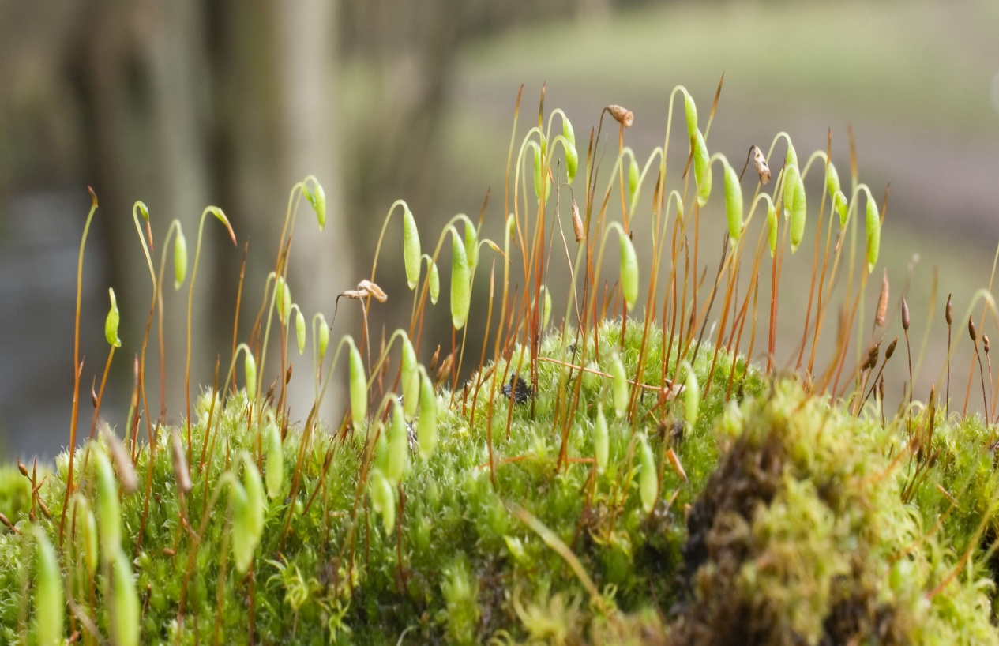
تصنيف مملكة النبات
يمكن تصنيف النباتات الأرضية إلى أربعة مجموعات رئيسية وهي:
الحزازيات: (Bryophytes)
نباتات صغيرة الحجم أرضية المعيشة تنمو في الأماكن الرطبة على الصخور وعلى جذوع الأشجار.
لها أشباه جذور وسيقان ولا يوجد بها نسيج وعائي موصل (لا يوجد بها خشب ولحاء) لذا تسمى اللاوعائيات (Non-vascular plants).
لها أوراق صغيرة خضراء.

Slide 10
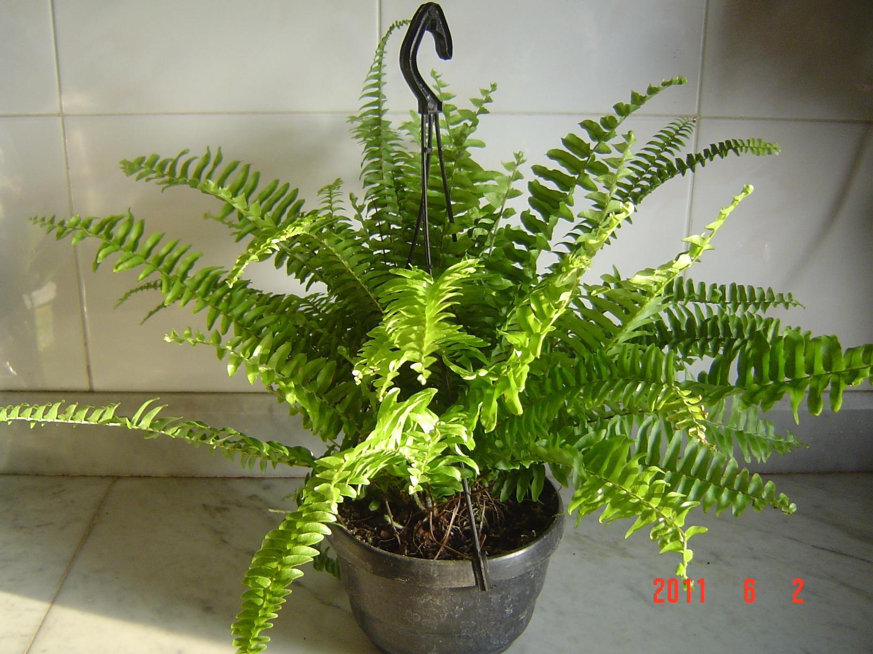
هام: المجموعات الثلاث التالية تسمى إجمالا بالنباتات الوعائية (Vascular plants) نظرا لوجود نسيج وعائي موصل بها (يوجد بها خشب ولحاء).
السرخسيات: (النباتات الوعائية عديمة البذور - Seedless vascular plants)
سميت عديمة البذور لأنها لا تنتج بذور.
مثال: نبات الفوجير وهو موضح في الصورة التالية:

Slide 11
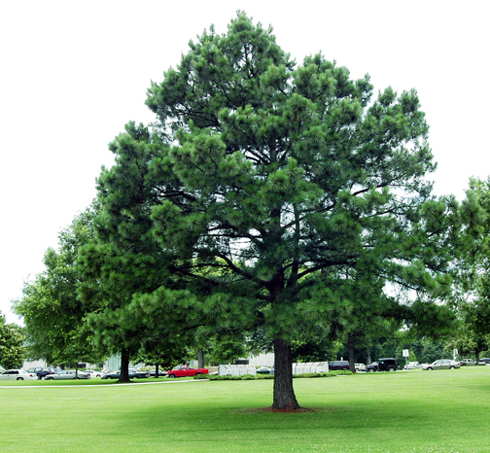
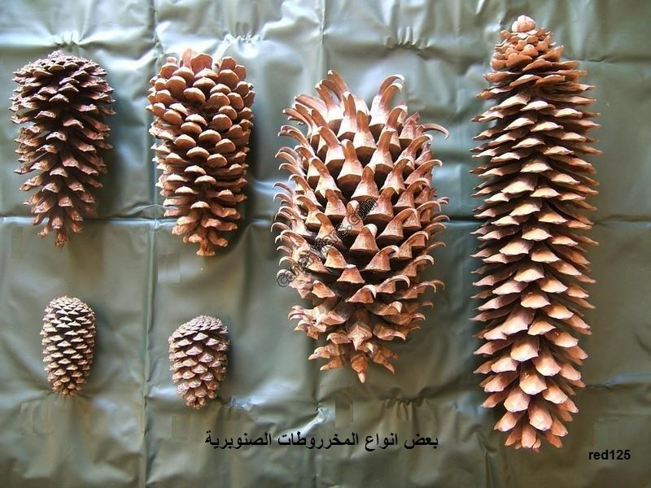
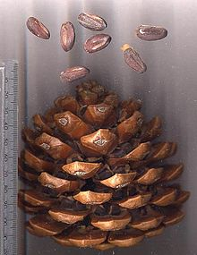
النباتات البذرية
النباتات معراة البذور: (Gymnosperms)
يوجد بهذه النباتات أعضاء تكاثر تسمى مخروط يحمل بذور عارية (لا توجد داخل ثمار).
لذا فإن هذه النباتات لا تنتج زهور أو ثمار (تنتج بذور فقط).
مثال: الصنوبر.

Slide 12
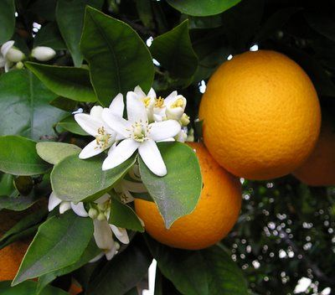
النباتات البذرية
النباتات مغطاة البذور (النباتات الزهرية): (Angiosperms)
أعضاء التكاثر بهذه النباتات هي الزهور التي تنتج ثمار بداخلها بذور (بذور مغطاه داخل ثمره).
معظم النباتات الشائعة من هذا النوع مثل: التفاح – البرتقال – الرمان وغيرها الكثير.

Slide 13
الجزء العملي
اذا كان الأسم العلمي لنبات الذرة هو Zea mays
أكتب اسم الجنس: ...................
أكتب اسم النوع: ...................
ينتمي نبات الذرة إلى مملكة ...................
رتب المراتب التصنيفية التالية من الأكبر إلى الأصغر:
عائلة – شعبة – مملكة – رتبة – طائفة
اذكر هل الكائنات التالية وحيدة الخلية أم عديدة الخلايا:
الأميبا – البكتريا – الفوجير – فطر عش الغراب – الصنوبر – البرتقال
اذكر المجموعة التي تنتمي لها كل من النباتات التالية:
التمر – التين – الرمان – الذرة – البطاطس – الجزر – الصنوبر – الفوجير – الموز – العنب

